Slide 1
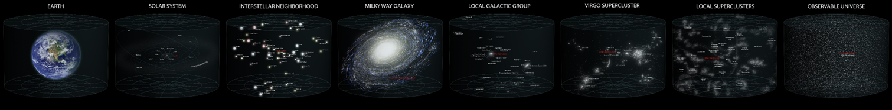
Naše vesmírná adresa
Lekce 2025 podzim
Notes:
Naše adresa ve vesmíru je není přesně daná ( vůči čemu?) …vesmír nemá pevný referenční bod, vůči němuž bychom mohli určit absolutní polohu
Vůči Zemi, Vůči Sluneční soustavě, Vůči Naši Galaxii, Vůči mikrovlnnému pozadí (CMB): Toto je nejvzdálenější a nejstabilnější referenční bod, který máme. CMB představuje reliktní záření z raného vesmíru a lze jej použít k určení naší rychlosti a směru pohybu vzhledem k tomuto pozadí.
Ještě před 90 lety se lidé domnívali, že v kosmu je pouze jediná galaxie, ta Naše.
Zhruba před 40 lety se ukázalo, že viditelný vesmír tvoří jen nepatrnou část celého vesmíru, před 30 lety vědci objevili, že se Vesmír čím dále tím rychleji rozšiřuje, před 7 lety získali vědci nástroj ke studiu Vesmíru v podobě gravitačních vln a jaký objev čeká na Vás?
Škály: Vesmír je obrovský, pro člověka je obtížné pochopit, jak jsou různé objekty velké. Co lze označit za „největší objekt ve vesmíru“? Většina astronomů se shoduje v tom, že to je „kosmická pavučina“ složená z tzv. superklastrů galaxií.
Lidské znalosti pozice Země ve vesmíru se zlepšily díky 400 rokům pozorování pomocí teleskopů, a v posledním století se značně zvětšily. Zpočátku se věřilo, že je Země středem vesmíru, který se skládal pouze z planet viditelných pouhým okem (tj. všechny kromě Neptunu a Uranu) Po přijetí heliocentrismu v 17. století se díky pozorování Williamem Herschelem a jiných dokázalo, že naše Slunce leží ve velkém disku, galaxii, ve kterém jsou hvězdy ne nepodobné našemu Slunci. Do 20. století se dokázalo pomocí pozorování spirálních galaxií, že naše galaxie je jen jedna z miliard jiných v rozpínajícím se vesmíru, kde jsou galaxie seskupeny do kup galaxií a ty posléze do nadkup. Kolem 21. století se celková struktura viditelného vesmíru stávala čistší, když se nadkupy formovaly do velkých síťovitých vláken, mezi kterými vzniká prázdný prostor. Nadkupy, vlákna a prázdný prostor jsou nejspíše největší souvislé struktury, které ve vesmíru existují. Ve velkém měřítku (přes 1 000 megaparseků) se vesmír stává homogenní v tom smyslu, že všechny jeho části mají průměrně stejnou hustotu, složení a strukturu. V tomto měřítku se stává otázka ohledně pozice Země bezvýznamnou, a je tady podle několika teorií možnost existence mnohovesmíru.

Slide 2
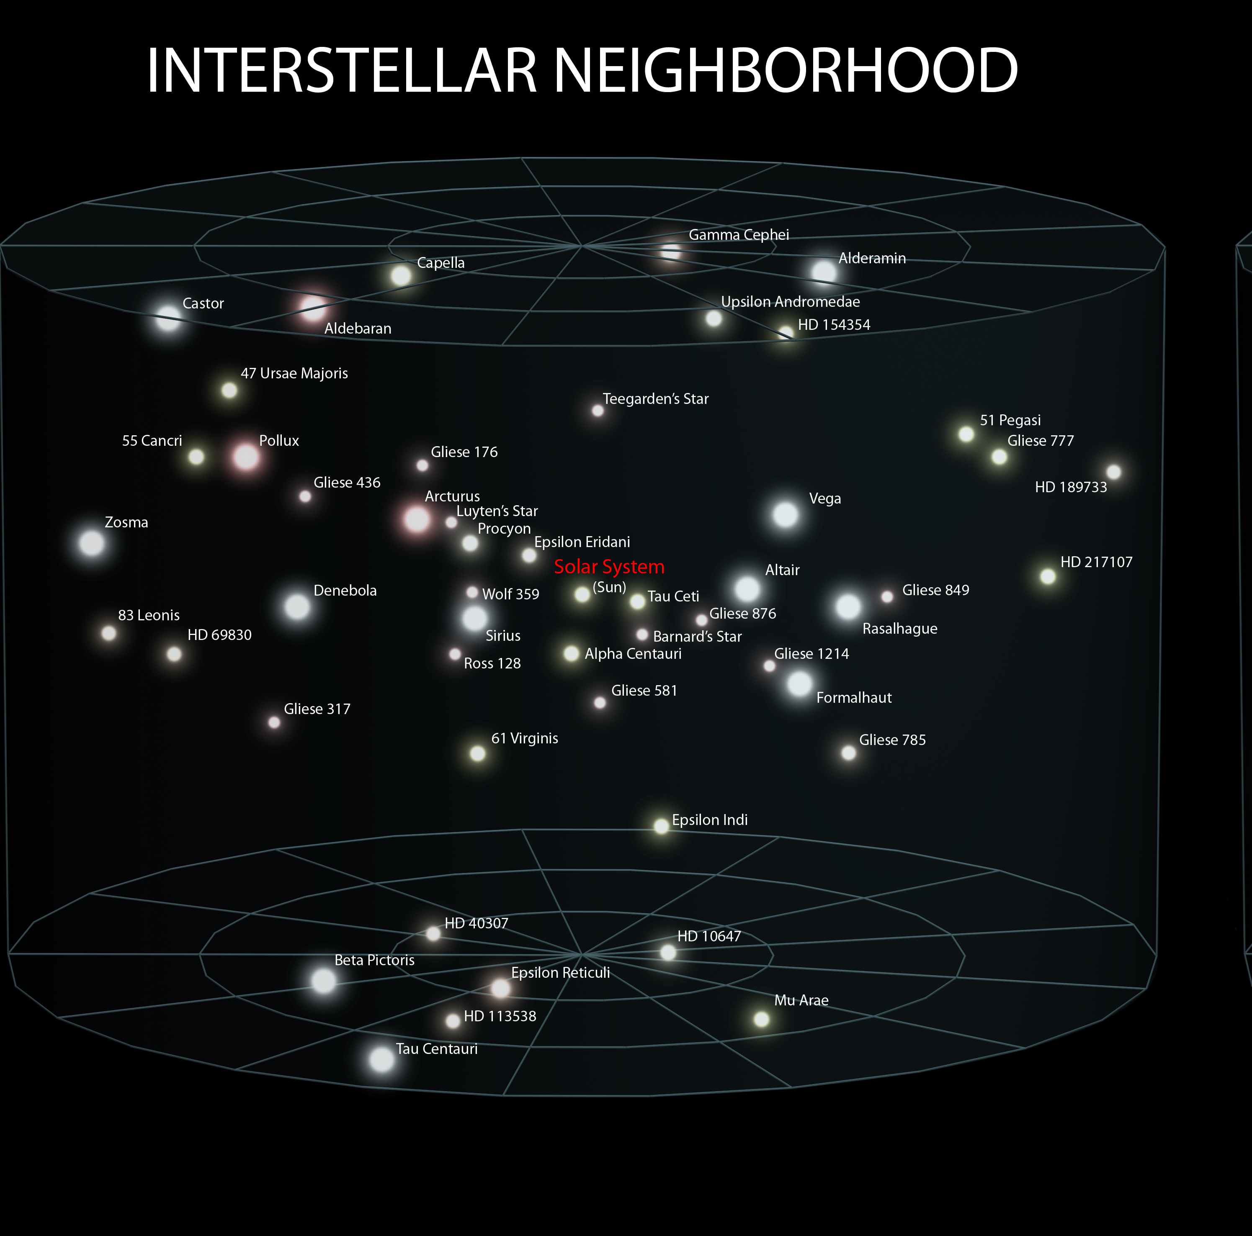
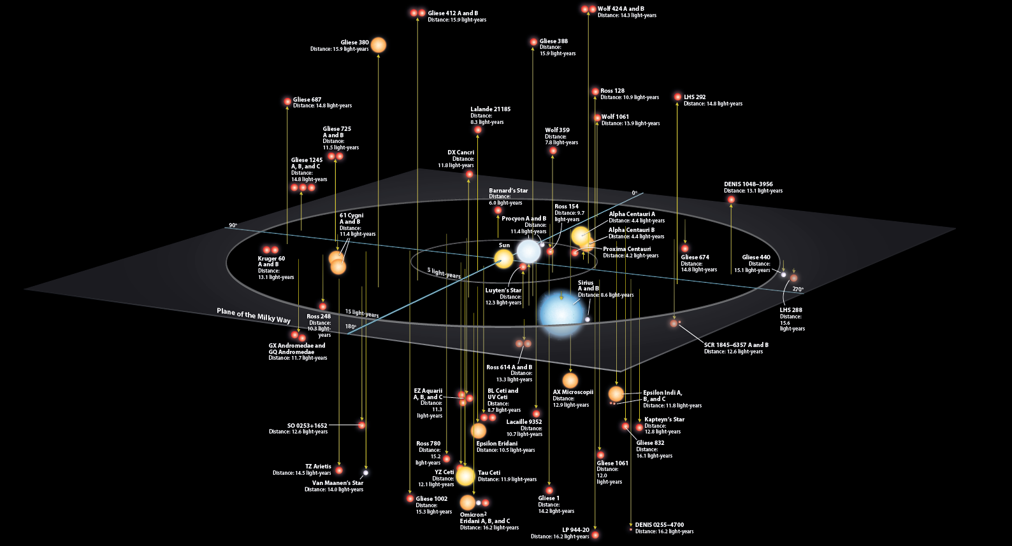
https://en.wikipedia.org/wiki/List_of_nearest_stars
Notes:
*„Mezihvězdné okolí “- oblast vesmíru obklopující Sluneční soustavu, co tvoří naše mezihvězdné okolí:
Sluneční soustava se nyní pohybuje v oblasti zv. Lokální Mezihvězdný Oblak (LIC) - plynu a prach s nízkou hustotou. ( oblak má průměr asi 30 ly )
Nejbližší hvězdy Proxima Centauri - 4,24 ly, je součástí systému Alfa Centauri, který zahrnuje také hvězdy Alfa Centauri A a B.
Další blízké hvězdy: Barnardova hvězda - (5,96 ly) a Sirius (8,6 ly).
Sirius je pozorovatelný z každého místa na Zemi a má hvězdnou velikost −1,46^{m}. Jeho vzdálenost je jen 8,6 světelných let.
Proxima Centauri - 1.30 parsecs (4.24 light-years)
cluster Pleiades - 130±10 pc (420±30 ly)
Stellarium

Slide 3
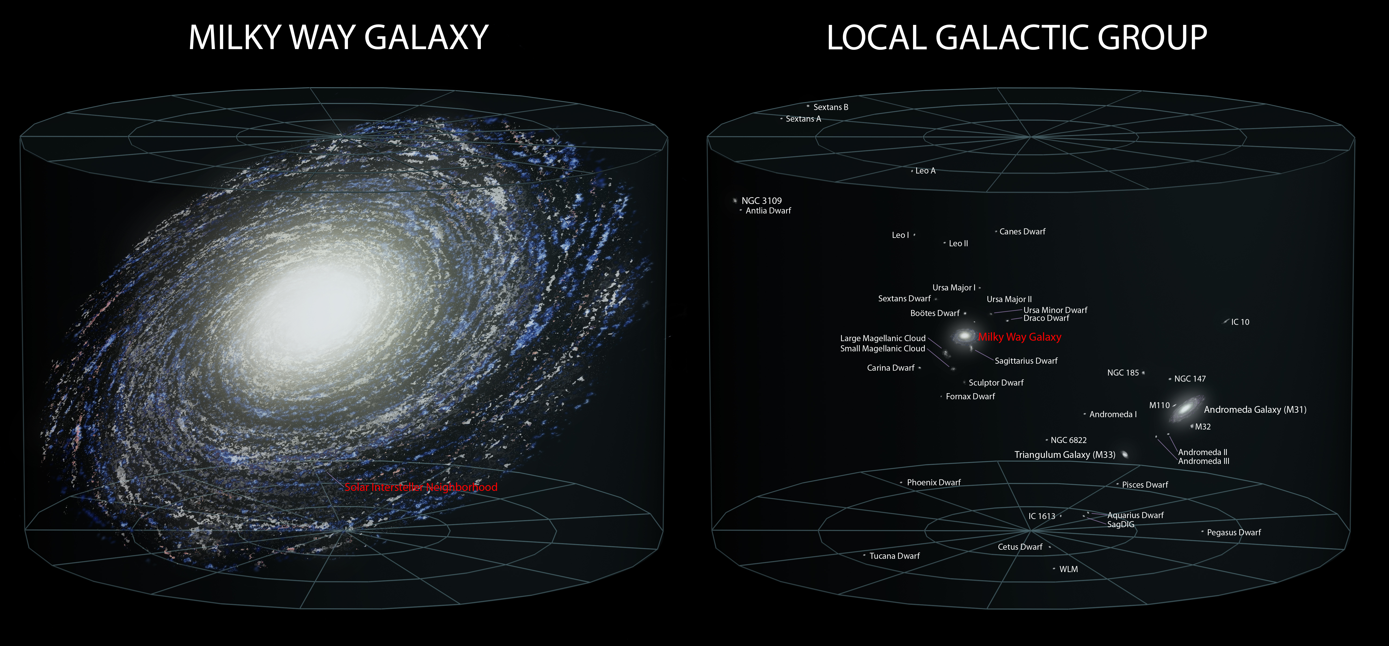
110 000 ly napříč
Notes:
Naše domovská galaxie, složená až z 400 miliard hvězd a je vyplněna mezihvězdným prachem.
střed Milky Way - 8 kpc (26 000 ly) od Země
Průměr Milky Way přibližně 34 kpc (110 000 ly) napříč
Místní skupina galaxií ( Milky Way, Andromeda a galaxie v trojúhelníku)
Vzdálenost Andromeda Galaxy (M31) od Země -780 kpc (2.5 millionů ly)

Slide 4
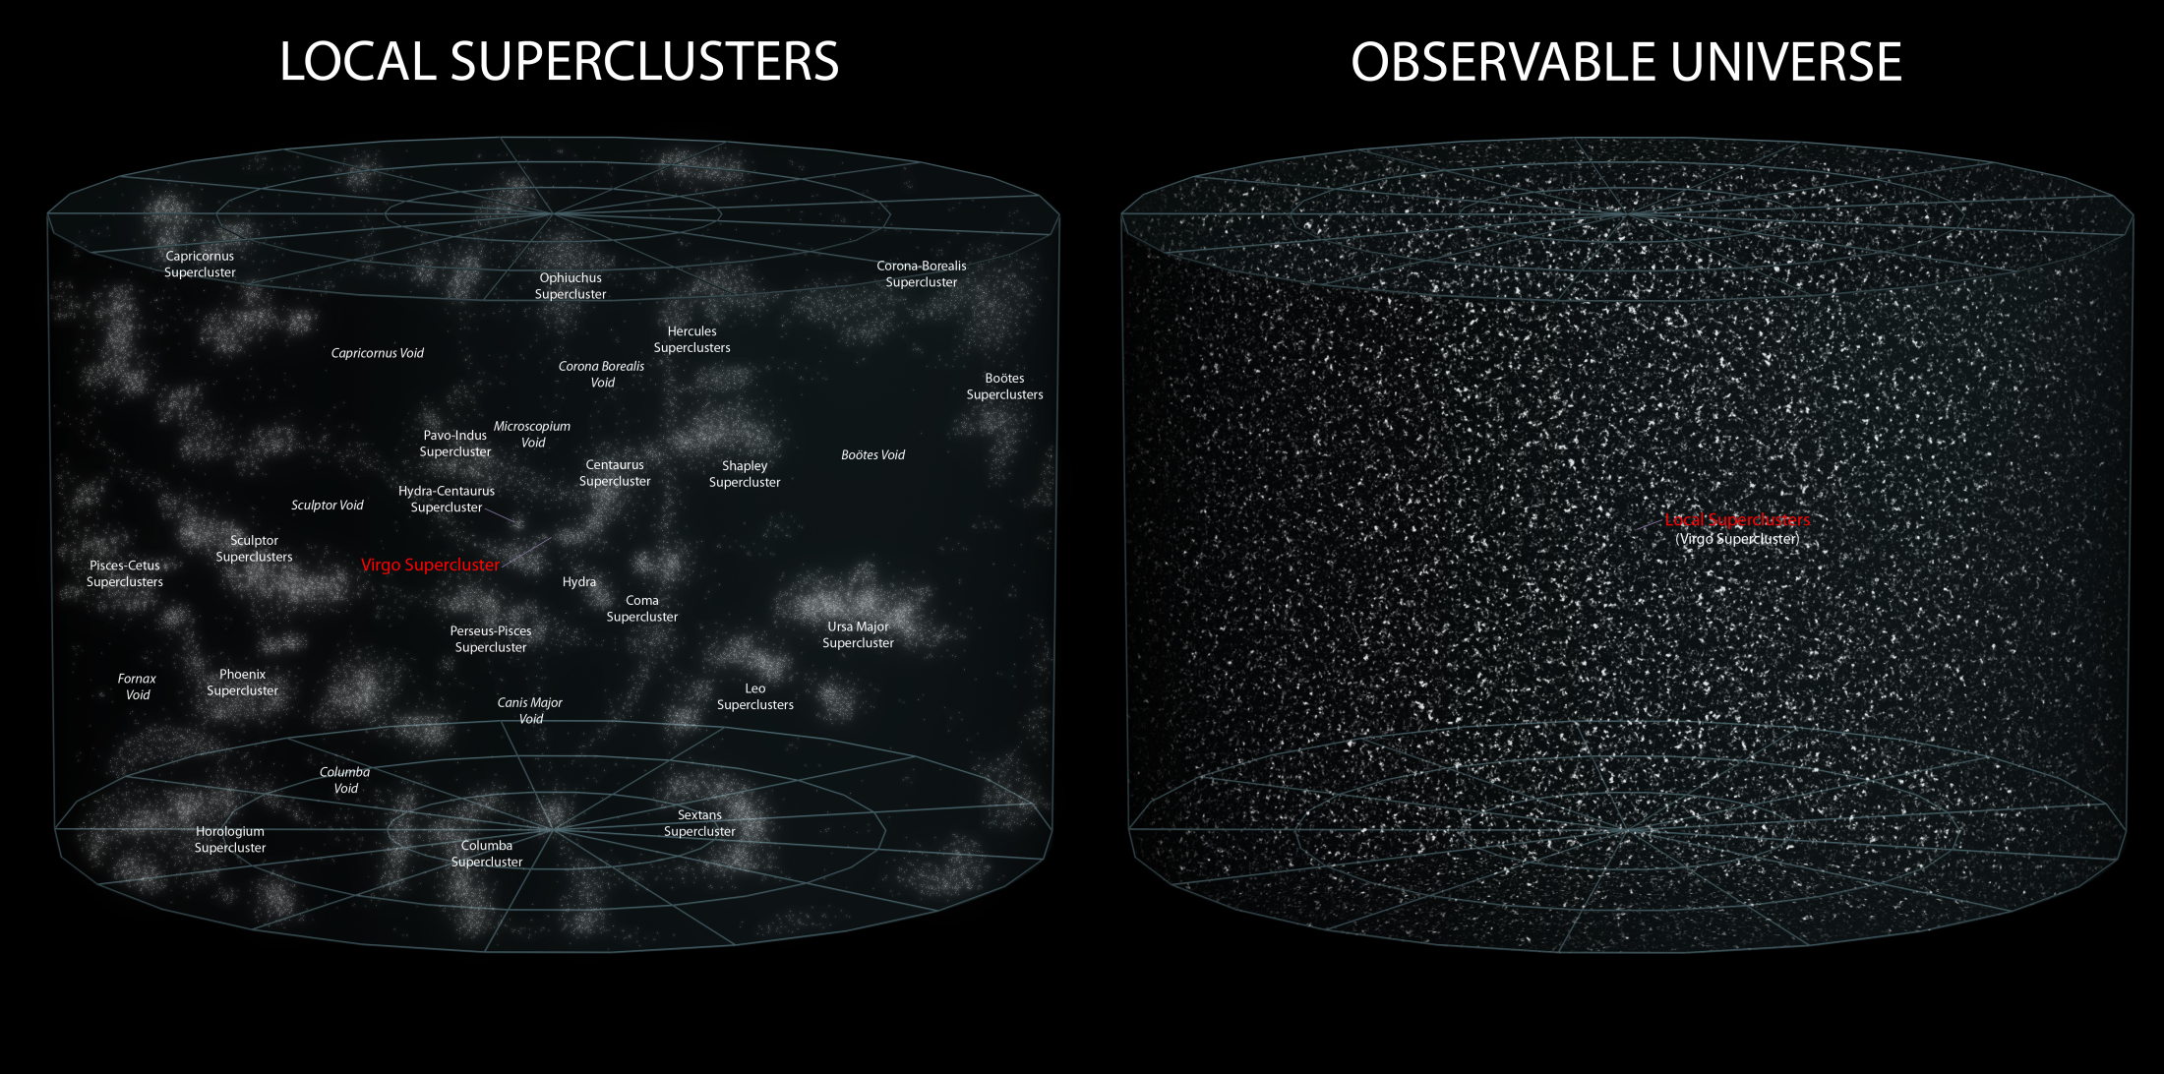
110 ly
Notes:
Místní (superclustery) nadkupa galaxií
Místní superkupa je **gravitačně vázaný soubor skupin a kup galaxií** o průměru asi **110 milionů světelných let
Obsahuje zhruba 100 skupin a kup galaxií.
Místní superkupa je spíše vláknitá síť galaxií, skupin a kup - Je součástí ještě větší struktury zvané **Laniakea Supercluster**, která byla identifikována v roce 2014 a zabírá více než **500 milionů světelných let**.

Slide 5
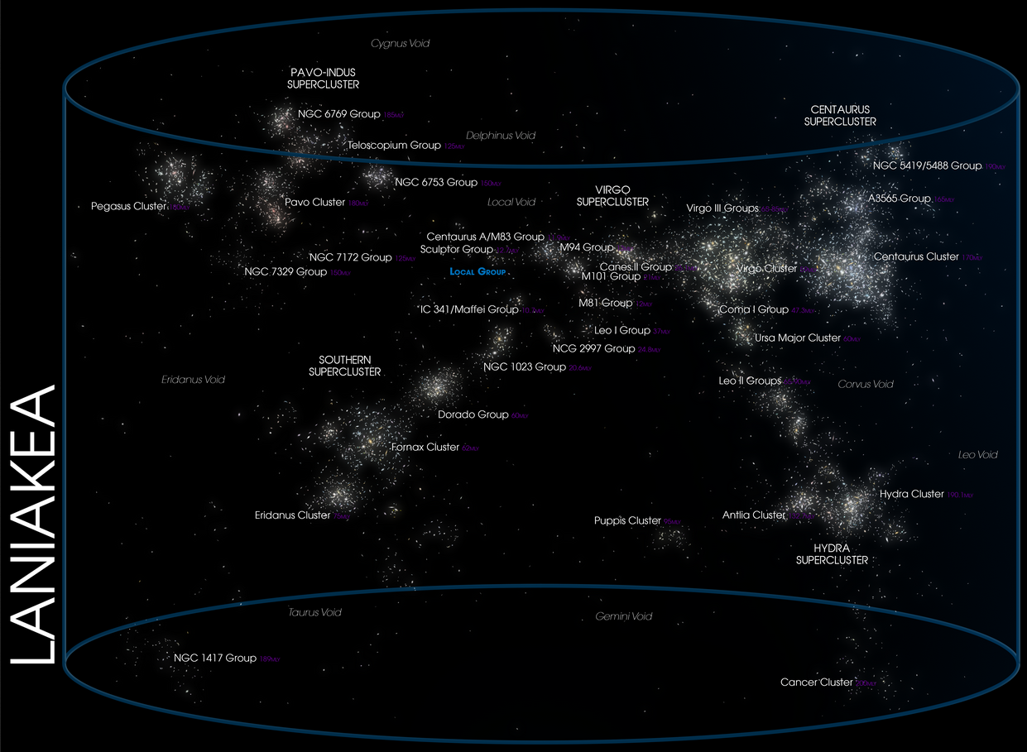
2014
Notes:
Laniakea je nadkupa galaxií, která je domovem Mléčné dráhy, Sluneční soustavy a Země. Patří mezi největší struktury v pozorovatelném vesmíru.
v roce 2014 ji ustanovil astronom Brenta Tullyho.
Místní nadkupa galaxií je podle tohoto modelu pouze výběžkem Laniakey.
Laniakea měří napříč 520 milionů světelných let (159 Mpc) a obsahuje hmotu odpovídající 1017 Sluncí.
Zahrnuje přibližně 100 tisíc galaxií, z nichž prakticky všechny plynou k jedné oblasti, která má v této části vesmíru největší gravitační přitažlivost – k Velkému atraktoru, který leží ve směru souhvězdí Kentaura a Hydry.
Tým využil pozorované rychlosti pohybu jednotlivých galaxií a odečetl od nich odhadnutou průměrnou rychlost rozpínání vesmíru. Zbylá rychlost potom vyjadřovala působení gravitační síly na galaxie. Tully a jeho tým tyto hodnoty přepočítali do trojrozměrného modelu hlubokého vesmíru s vyjádřením hustot galaxií a jejich pohybem. Název pochází z havajštiny a znamená „nezměrná nebesa“.
https://www.youtube.com/watch?v=rENyyRwxpHo&t=4s

Slide 6
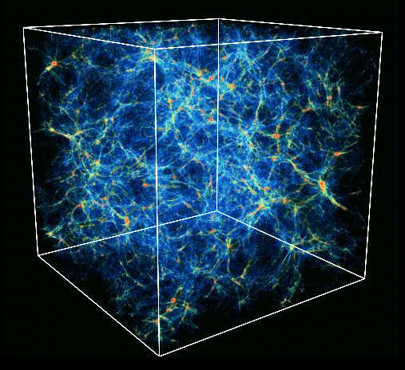
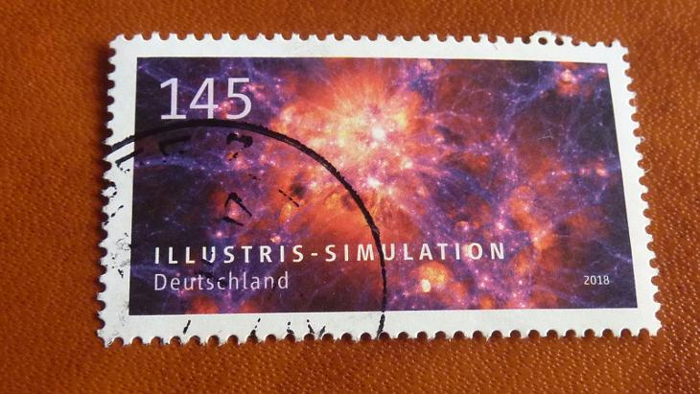
SIMULACE
https://www.youtube.com/watch?v=QSivvdIyeG4
https://www.illustris-project.org/
Notes:
Existuje několik významných simulací, které pomáhají pochopit strukturu a vývoj vesmíru na velkých škálách. Simulace využívají superpočítače a sofistikované algoritmy k modelování gravitačních interakcí, temné hmoty, temné energie a dalších faktorů, které ovlivňují vesmír. Zde jsou ty nejznámější:
1. **Millennium Simulation (2005)**
-Cíl: Studium formování struktury vesmíru včetně galaxií, kup galaxií a kosmické pavučiny.
Rozsah**: Simulace sledovala vývoj více než **10 miliard částic** temné hmoty v krychli o straně **2 miliardy světelných let**.
Výsledky**: Potvrdila existenci kosmické pavučiny a pomohla pochopit, jak se galaxie a kupy galaxií formují v rámci temné hmoty.
-
2, Illustris https://youtu.be/NjSFR40SY58
Projekt Illustris je jednou z největších sérií astrofyzikálních simulací na světě, kterou od roku 2011 provádí mezinárodní tým. Jde o rozsáhlé kosmologické simulace vývoje vesmíru počínaje počátečními podmínkami Velkého třesku až po současnost, tedy po 13,8 miliardách let. Simulace byly zveřejněny v dubnu 2015, aktualizace v roce 2019 nazvaná IllustrisTNG (Illustris The Next Generation)
Hlavními vývojáři Illustris a IllustrisTNG jsou astrofyzikové Volker Springel (Max Planck Institute for Astrophysics) a Mark Vogelsberger (MIT). V prosinci 2018 vydala Německá pošta na počest projektu Illustris speciální známku, čímž se Illustris stal první fyzikální počítačovou simulací na světě, která dostala vlastní známku.
Výpočty vyžádaly 200 milionů hodin práce procesoru, což je řadí mezi největší počítačové simulace, které kdy byly provedeny.
Téměř 25 000 procesorů na simulaci nepřetržitě počítalo téměř 2 roky. Simulace IllustrisTNG vygenerovaly celkem více než 1 PB dat. Ta jsou zálohována na různých mainframech v Evropě a USA.
Video zachycuje perspektivu virtuální kamery kroužící kolem části měnícího se vesmíru a nejprve ukazuje vývoj temné hmoty, poté plynného vodíku kódovaného podle teploty (0:45), poté těžkých prvků, jako je helium a uhlík (1:30), a poté se vrací k temné hmotě (2:07). Vlevo dole je uveden čas od velkého třesku a vpravo dole je uveden typ zobrazované hmoty. Exploze (0:50) zobrazují supermasivní černé díry v centru galaxií, které vypuzují bubliny horkého plynu. Byly zkoumány zajímavé nesrovnalosti mezi llustrisem a skutečným vesmírem, včetně toho, proč simulace tvořila nadbytek starých hvězd.

Slide 7
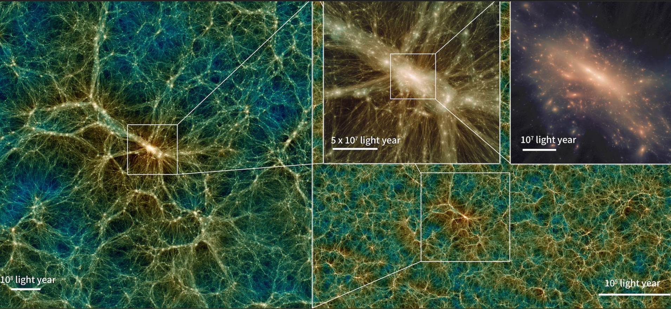
https://skiesanduniverses.org/Simulations/Uchuu/
Notes:
https://academic.oup.com/mnras/article/506/3/4210/6307536?login=false#sec3-1
https://youtu.be/R7nV6JEMGAo?t=8
V raném vesmíru je distribuce temné hmoty téměř rovnoměrná, ale existují malé fluktuace hustoty. Fluktuace hustoty rychle rostou v celém vesmíru prostřednictvím gravitační nestability a zhroutí se do gravitačně vázaných struktur, nazývaných hala temné hmoty. Halo se pospojují a vytvářejí větší hala, ve kterých se soustřeďuje plyn a vytváří galaxie.
Poté se tvoří skupiny galaxií známé jako kupy.
Shluky jsou propojeny galaxiemi rozmístěnými ve vzorech podobných pavučině.
Ten síťový vzor se také nazývá filament.
Oblasti bez galaxií obklopené vlákny se nazývají prázdnoty.
Vláknité a prázdné struktury tvoří strukturu vesmíru ve velkém měřítku.
Přibližně jednu miliardu let po zrození vesmíru se rodí řada halo velikosti Mléčné dráhy a skupiny halo
Film vizualizuje vývoj distribuce temné hmoty v jedné ze série simulací s názvem Uchuu.
simulace je rozsáhlá -více než 2 biliony částic, bylo obtížné ji vizualizovat. Proto se počet částic ztenčil na asi 6 miliard.
Temná hmota je neviditelná, ale v této vizualizaci je zbarvena na základě své rychlosti. Studené barvy (modrá, fialová atd.) jsou pomalejší a teplé barvy (žlutá, oranžová atd.) jsou rychlejší.
model LCDM
Počet částic (2,1 bilionu)
Počítač Cray XC50 "ATERUI II" (CfCA, NAOJ), 40 000 jader
Časové měřítko 13,8 miliardy let
Prostorové měřítko Asi 3 Gpc (9,6 miliard světelných let)
Resercher Tomoaki Ishiyama (Univerzita Chiba)

Slide 8
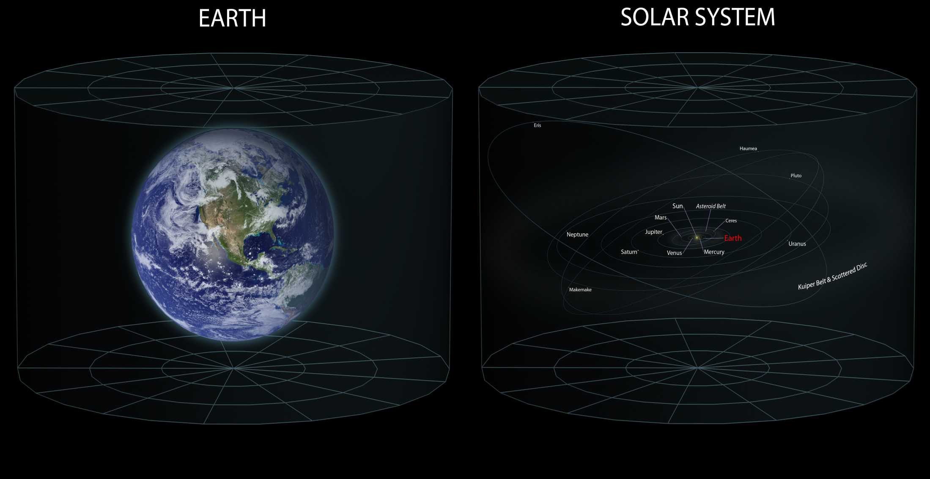
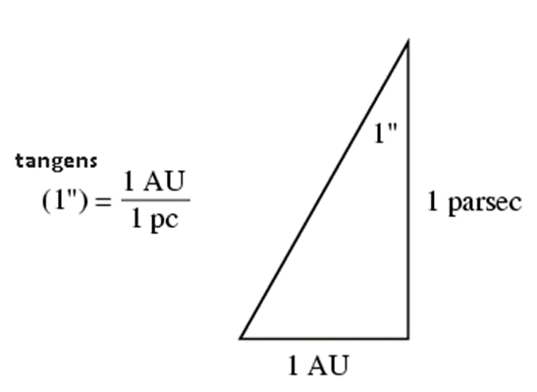
1 pc = 30 .10¹² km, což je asi 3,26 ly
Notes:
1 astronomical unit (au) méně než 5×10−6 pc (Parseků)
1 pc = 1 au / tg 1″^{[1]} ≈ 206 265 au ≈ 3,262 ly ≈ 3,086×10¹⁶ m.
Parsek je definován jako vzdálenost, ze které je vidět střední vzdálenost Země-Slunce (jedna astronomická jednotka) pod úhlem jedné obloukové vteřiny.
1 pc = 30 .10¹² km, což je zhruba 3,26 ly( světelného roku)

Slide 9
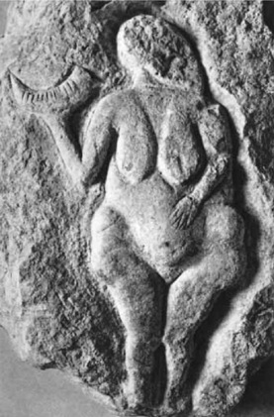
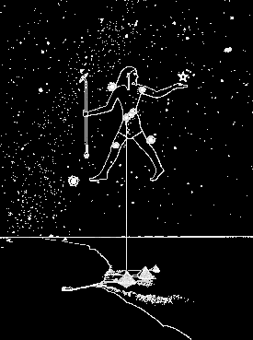
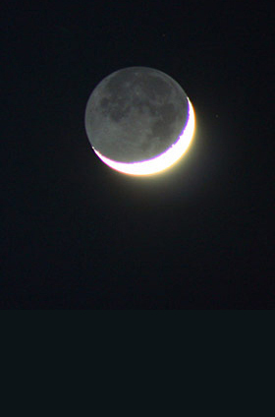
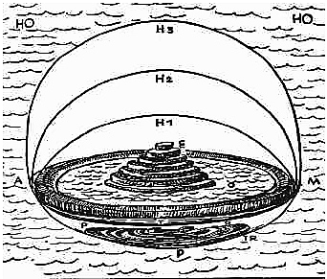
Historie kosmologie
Klíče k neolitické kosmologii (před 20 000 až 100 000lety)
vnímání fází Měsíce, příchod jarního úplňku, rovnodennost - vědomí kosmologického řádu
Počátek
stvořitelských
mýtů
Pyramidy 2600 let před n.l..
Notes:
kosmologie je stejně stará jako lidstvo. Jakmile primitivní společenské skupiny rozvinuly řeč bylo první krok k prvnímu pokusu o pochopení světa kolem nich.
Neolitická kosmologie - (před 20 000 až 100 000 lety, byla velmi lokální). Vesmír byl tím, v čem lidé žili. Střídání dne i noci, ročních období, počasí –řád.
Události mimo každodenní zkušenost byly nadpřirozené, a tak nazýváme toto období magickou kosmologií.
Mesopotamie – (6000 p.n.l.)
Měření provedené na Knowth při podzimní rovnodennosti 22. září 2000 odhalila zjištění, že průchod není orientován zcela na západ, ale zhruba o 7 nebo více stupňů,
Ve 18:46 hodin 22. září stín stojícího kamene, neboli gnomon, byl téměř přesně v souladu s vyřezanou svislou čarou na vstupním portálu.
2630 BC–2611 BC

Slide 10
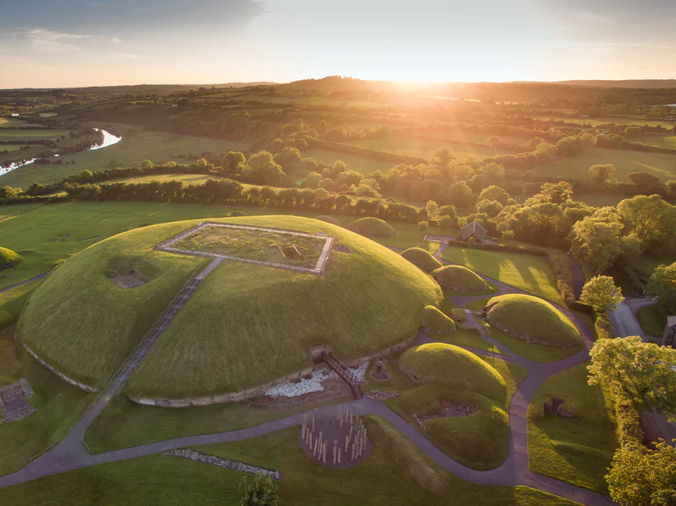
Notes:
Archeologie o Knowthu vznik 4 000 let před n.l. - místo různorodé využití obřad
Newgrange
složité značky na obrovských balvanech ukazují, že byli docela kompetentními astronomy
Oblast Brú/Brugh na Boinne a byla zapsána na seznam chráněného světového dědictví UNESCO.

Slide 11
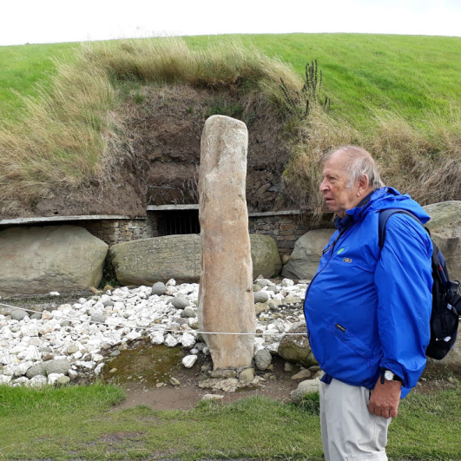
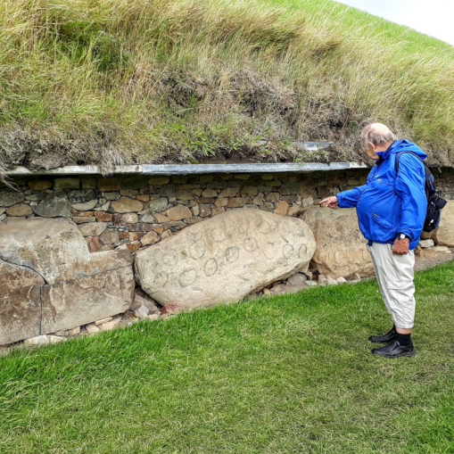
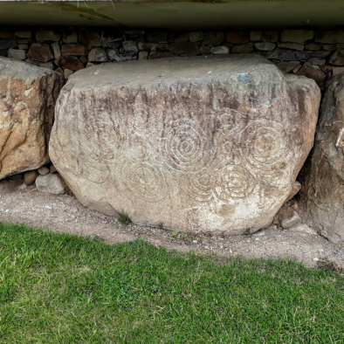
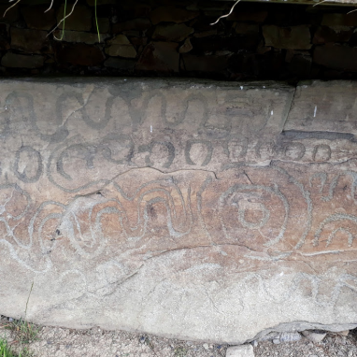
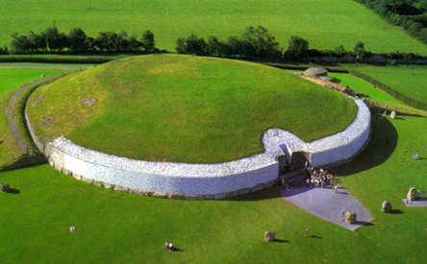
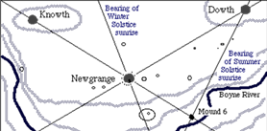
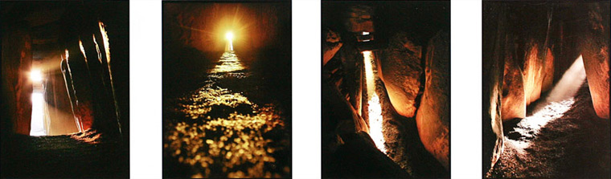
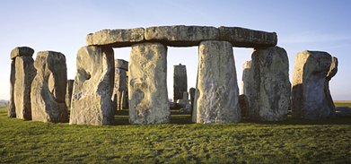
Astronomie - jedna z nejstarších „věd“, počátky před šesti tisíci roky
Newgrange, Knowth a Dowth
počátky spadají do 4. tisíciletí př. n. l.
200 zdobných kamenů
observatoř Stonehenge
2. tisíc let př.n.l.
Notes:
Astronomie je jednou z nejstarších věd. Její počátky sahají do období přibližně před šesti tisíci roky
První kalendář, docela přesný na to , jak byl primitivní

Slide 12
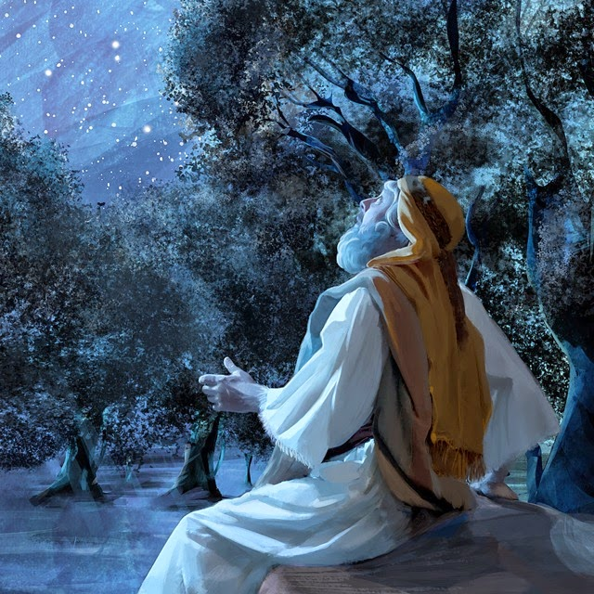
Starší dějiny kosmologie
Pohleď na nebe
a sečti hvězdy,
dokážeš-li je spočítat.
Tak tomu bude
i s tvým potomstvem.
(Genesis I.15)
Notes:
Abraham neměl děti. Bůh mu je slíbíl.
Víš, že nikdo na světě neví, kolik existuje hvězd?
Astrofyzici odhadují, že jich je ve vesmíru kolem 10na21).

Slide 13
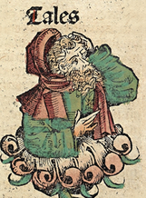
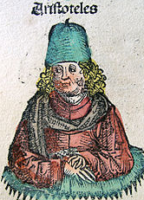
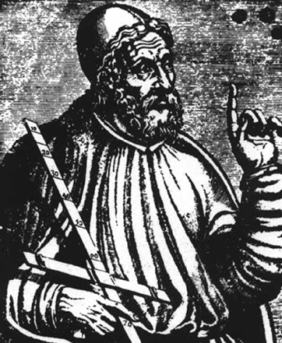
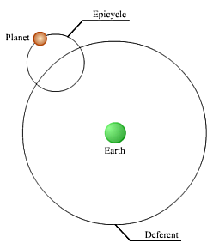
Antické Řecko.
Antičtí myslitelé oddělovali „vědecké“ poznání od mýtů a magie.
Thales z Milétu (624-545 př.n.l.) „vědec“?, filosof, geometr, astronom
Pythagoras ze Samu (569 - 490) sférický tvar Země
Aristoteles (384 - 322) Země - střed vesmíru, geocentrismus,
Slunce a jiná tělesa obíhají kolem po kružnicích
Aristarchos ze Samu (310 - 250) heliocentrická soustava,
vzdálenost Země-Měsíc-Slunce
Eratosthenes (276 - 194) stanovení poloměru Země
Hipparchos (190 - 120) precese, katalog hvězd
Klaudios Ptolemaios video(90 - 165) geocentrická soustava,
zachytil zdánlivé pohyby planet, epicykly
Notes:
Antičtí myslitelé položili základy pro oddělení vědy od mýtů a magie, což bylo klíčové pro rozvoj vědeckého myšlení v pozdějších stoletích. Jejich snaha o racionální vysvětlení světa byla prvním krokem k moderní vědě. Toto oddělení nebylo vždy absolutní – Platón stál používal mýtus jako nástroj k vyjádření filosofických myšlenek.
Thales - otázka počátku a základu světa. Plochá země podle něho plave na vodách oceánu a zemětřesení vznikají z vlnobití. Je to patrně první doklad toho, jak člověk vystupuje z mýtu, výkladu světa přijímaného bez výhrad a kritické reflexe. Samozřejmě je jeho myšlení mýtem ovlivněno, ale pokouší se celek světa vysvětlit z uvažování o skutečnosti. Slunce a hvězdy jsou podle Thaléta ohnivé, mají však v sobě cosi zemitého a podle některých pramenů dokonce soudil, že Měsíc svítí jen odraženým světlem.
Ve starověku neexistovala skutečná antická obdoba moderního vědce, učenci se zabývali filosofickým studiem přírody- přírodní filosofie, předchůdce přírodních věd.
Ačkoli Thalés byl pravděpodobně nejbližší prvnímu „vědci“, protože popsal, že vesmírné události lze považovat za přirozené, nikoli nutně způsobené bohy a je třeba je dále zkoumat
Ptolemy zachytil zdánlivé pohyby planet velmi přímým způsobem, když se předpokládalo, že každá planeta se pohybuje na malé kouli nebo kruhu, nazývaném epicyklu, která se pohybuje na větší kouli nebo kruhu, nazývaném defere

Slide 14
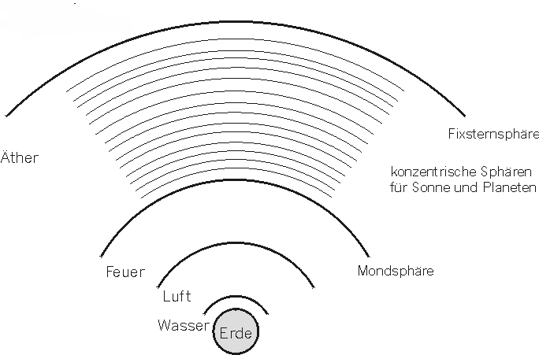
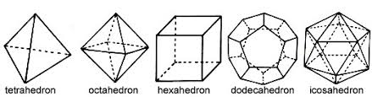
Platon (427 – 347) v dialogu Timaios
jeho vesmír: geocentrický, hierarchický a geometricky uspořádaný. Byl stvořen Demiurgem jako dokonalý a harmonický systém, který odráží věčné ideje a matematické principy. Tyto představy ovlivnily pozdější kosmologii😊
Herakleides z Pontu (asi 390 – 310)
Praotec helicentrické soustavy, Země, Merkur a Venuše obíhají kolem Slunce, Teorie epicyklů. (?)
Eukleides (kolem roku 300 př. Kr.)
Vytváří matematické teorie (definice, postuláty, axiomy, věty a důkazy – význam předpokladů), základní postupy zejména od Aristotela.
Notes:
svět je stvořený (demiurgos), viditelný obraz boha
hvězdy a planety mají inteligentní duše, jsou „nebeskými božstvy“, vládnou smrtelnými částmi lidské duše a lidského těla, čas je pohybem nebeské sféry
vesmír uspořádán jako dokonalý, harmonický a geometrický systém, který odrážel jeho filozofické představy o dokonalosti a řádu. Platónova kosmologie je popsána především v jeho dialogu **Timaios**, kde představuje svou teorii o vzniku a struktuře vesmíru. Zde jsou hlavní rysy Platónova pohledu na vesmír:
---
**Demiurg – Tvůrce vesmíru**
- Vesmír byl stvořen **Demiurgem** (řemeslným bohem), který je dobrý a usiluje o vytvoření dokonalého a harmonického světa.
- Demiurg nevytvořil vesmír z ničeho, ale uspořádal již existující chaos podle věčných idejí a matematických principů.
### 2. **Dokonalost a geometrie**
- Platón věřil, že vesmír je **dokonalý** a má tvar **koule**, protože koule je nejdokonalejší geometrický tvar – je stejná ve všech směrech a nemá žádné hrany.
- Vesmír je živý organismus, který má duši („duše světa“), a tato duše prostupuje celým vesmírem.
### 3. **Čtyři živly**
- Vesmír je složen ze čtyř základních živlů (elementů): **země, vody, vzduchu a ohně**.
- Každý z těchto živlů je spojen s pravidelným geometrickým tělesem (platónským tělesem):
- **Oheň** – čtyřstěn (tetraedr)
- **Vzduch** – osmistěn (oktaedr)
- **Voda** – dvacetistěn (ikosaedr)
- **Země** – šestistěn (krychle)
### 4. **Planety a nebeská tělesa**
- Planety a hvězdy jsou podle Platóna **božské bytosti**, které se pohybují po pravidelných drahách.
- Pohyb nebeských těles je dokonalý a kruhový, protože kruh je nejdokonalejší geometrický tvar.
- Platón popsal sedm „planet“ (včetně Slunce a Měsíce), které se pohybují po samostatných sférách.
### 5. **Čas a věčnost**
- Čas byl podle Platóna stvořen spolu s vesmírem jako „pohyblivý obraz věčnosti“.
- Pohyb nebeských těles (jako Slunce a Měsíc) určuje plynutí času.
### 6. **Dualita světa**
- Platón rozlišoval mezi **světem idejí** (dokonalým a věčným) a **hmotným světem** (nedokonalým a pomíjivým).
- Vesmír je odrazem světa idejí, ale není tak dokonalý jako samotné ideje.
### 7. **Hierarchie vesmíru**
- Země je podle Platóna ve středu vesmíru (geocentrický model).
- Nad Zemí se nacházejí sféry planet, Měsíce, Slunce a hvězd.
- Nejvzdálenější sféra patří **hvězdám**, které jsou nejblíže dokonalosti a věčnosti.

Slide 15

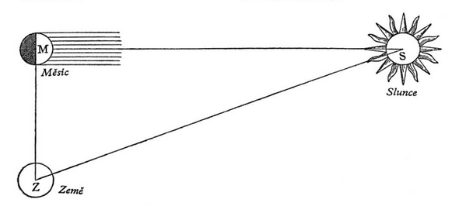
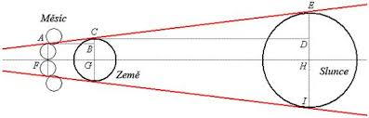
Aristarchos ze Samu (asi 320 – 230)
Astronom, matematik, filozof, výpočty a měření vzdáleností
- heliocentrický systém, hvězdy a Slunce jsou nehybné, Země rotuje a její sféra rotuje kolem Slunce.
obviněn z bezbožnosti (ruší klid Země).
Geometrické metody
Zjištění poměrů vzdáleností Slunce od Země a Měsíce od Země
(založena na změření velikosti úhlu, který svírají spojnice Země-Měsíc a Země-Slunce v okamžiku, kdy je Sluncem osvětlena přesně polovina měsíčního kotouče).
Zjištění poměrů velikosti
Země, Slunce a Měsíce
Notes:
Metoda zjištění poměrů velikosti Země, Slunce a Měsíce: Založena na pozorování zatmění Měsíce. Průměr zemského stínu ve vzdálenosti Měsíce je podle Aristarcha 2× větší než
je průměr Měsíce. Měsíc totiž vstupuje do zemského stínu stejnou dobu jako je ve stínu a jako ze stínu vystupuje.
Správná hodnota: průměr stínu Země ve vzdálenosti Měsíce je asi 2,6 průměru Měsíce.
Z podobnosti trojúhelníků a z předchozích výsledků vyplývá, že poloměr Slunce je asi 6,75× větší než poloměr Země a poloměr Měsíce je asi 0,36 poloměru Země.
Poměry velikostí a vzdáleností Země, Slunce a Měsíce již dávaly určitou představu o uspořádání vesmíru.
Problémy metody:
Přesné určení okamžiku první (poslední) čtvrti.
Přesné změření úhlu (objekty nejsou bodové).
Malá nepřesnost v určení úhlu vede k obrovské chybě ve výsledku.
Aristarchos uvádí velikost uvažovaného úhlu: 87°.
Správná hodnota je však 89° 51´. Tato nepřesnost vede k velké chybě ve výsledku:
cos 87° = 1/19, cos 89° = 1/58, cos 89° 50´= 1/343.
Přesné změření úhlu je těžké.
Ve skutečnosti je Slunce od Země asi 390× dále než Měsíc.

Slide 16
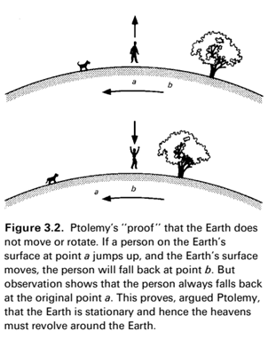
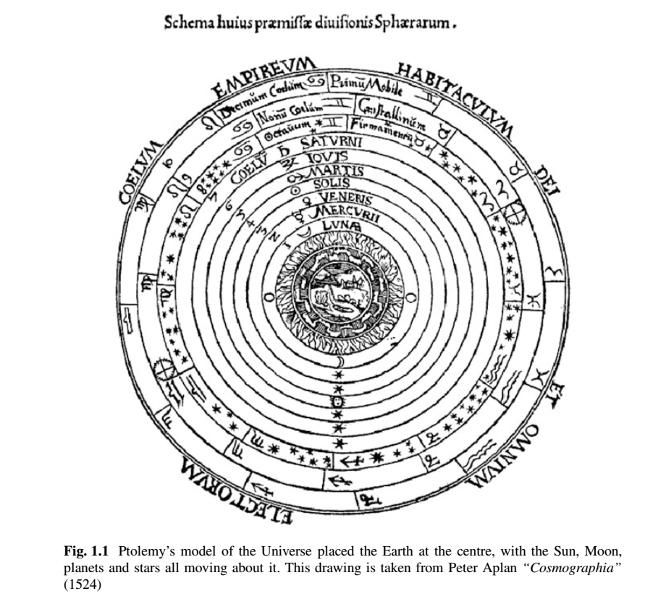
Ptolemaios 100 – 170 antický geograf
představa světa - v díle Almagest podává přehled všech dosažených astronomických poznatků na základě geocentrické soustavy založené na předepsaném systému pohybů „nebeských sfér“, na nichž jsou podle něho nebeská tělesa upevněna.
Notes:
Pokud osoba vyskočí na nerotující Zemi, jak předpokládá Ptolemaios, osoba by přistála na stejném místě, ze kterého skočila. V modelu je Země zcela nehybná, proto během skoku nedojde k žádnému pohybu ovlivňujícímu trajektorii osoby. To znamená, že země pod člověkem se nehýbe. Ptolemaiův předpoklad stacionární Země je v souladu s lidskou zkušeností. Když lidé skáčou, nepozorují žádný boční pohyb nebo posun, což by zřejmě podporovalo myšlenku, že se Země nepohybuje.
(Žádný Coriolisův efekt nebo setrvačné síly)
Skok je čistě vertikální pohyb řízený pouze gravitací přitahující osobu zpět na stejné místo. Ve skutečnosti Země rotuje a její rotace má jemné účinky na pohyb.
Pokud byste skočili na rotující Zemi:- Země pod vámi se pohybuje v důsledku rotace Země (asi 1 670 km/h na rovníku). Před skokem sdílíte stejnou rotační rychlost jako povrch země, stále byste přistáli na stejném místě (za předpokladu, že žádný odpor vzduchu nebo jiné síly). To je způsobeno zachováním momentu hybnosti.
Ve skutečnosti jsou rotace a orbitální pohyb Země tak plynulé a konzistentní, že je necítíme, a výrazně neovlivňují pohyby v malém měřítku.
Pokud by se Země otáčela mnohem rychleji, například několikrát rychleji než nyní, efekt by byl znatelnější:
Během výskoku by se Země pod vámi otočila o větší úhel, takže byste dopadli mírně vedle místa, odkud jste skočili.
Tento efekt by byl výraznější, čím vyšší by byl váš skok (protože byste byli ve vzduchu déle) a čím rychlejší by byla rotace Země.

Slide 17
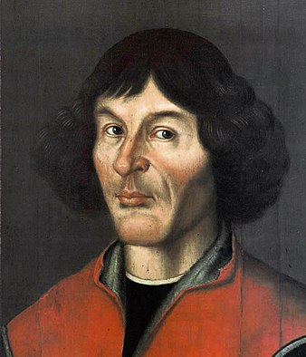
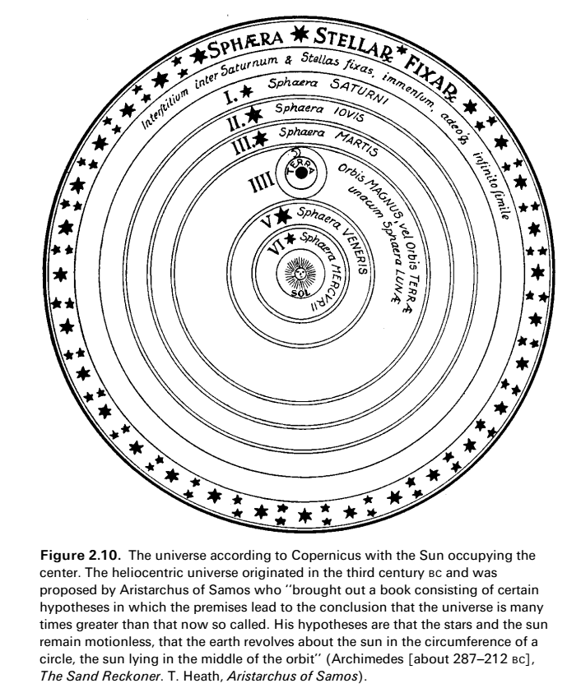
KOPERNIKÁNSKÝ OBRAT
Radikální obrat v chápání místa člověka v kosmu
Mikuláš Koperník
R.1533 bylo dílo De Revolutionibus předneseno papeži Klemensovi VII.
Norimberský teolog Osiander přemluvil Mikuláše Koperníka, aby v předmluvě ke svému dílu představil svůj model jako hypotézu, aby zjemnil odvážné myšlenky
Notes:
Inspirace- obeplutí zeměkoule poprvé? V letech 1519-1522 Fernandem Magalchaensem. Chvalozpěv o Slunci na mladého polského studenta, který navštívil Itálii udělal dojem. Po návratu do Polska začal pracovat na řešení otázek kladených ptolemaiovským astronomickým systémem. S požehnáním církve, jíž formálně sloužil jako kanovník, začal Koperník modernizovat astronomický aparát, s jehož pomocí církev prováděla takové důležité výpočty jako určení správných dat velikonoc a jiných svátků.
Vědecká revoluce
Koperník. V roce 1543, na své smrtelné posteli, dokončil Koperník korektury svého velkého díla; zemřel právě v den jeho vydání. Jeho kniha De revolutionibus orbium coelestium (O obězích nebeských těles) byla startovním výstřelem revoluce, jejíž důsledky byly důležitější, než libovolná jiná intelektuální událost v historii lidstva.
Vědecká revoluce radikálně změnila způsob myšlení a materiální podmínky lidského života a její možnosti dodnes nebyly vyčerpány. To vše začalo tím, že se Koperník opovážil položit do středu vesmíru ne Zemi, ale Slunce. Aby zdůvodnil tuto ideu, citoval vlastně Koperník platónské argumenty.
Svá tvrzení podporoval pozorováními a matematickými důkazy. Výsledky byly impozantní. Jedním rázem Koperník redukoval složitost hraničící s chaosem na elegantní jednoduchost. Viditelné zpětné a dopředné pohyby planet, s nimiž se nebylo snadné vypořádat v Ptolemaiově systému, mohly být popsány přičtením nebo odečtením vlastního oběžného pohybu Země k pohybům dalších planet. Touto kombinací pohybů bylo možné vysvětlit i změny jasnosti planet.
Skutečnost, že nikdy nebylo možné vidět na obloze Merkur a Venuši na opačné straně Slunce, vysvětlil Koperník tak, že umístil jejich dráhy blíže ke Slunci než dráhu Země. Koperník dokázal seřadit planety podle jejich vzdálenosti od Slunce na základě jejich rychlostí, a tak vytvořil planetární systém, což se nepodařilo Ptolemaiovi. Tomuto systému byla vlastní jednoduchost a díky tomu se stal neodolatelným pro všechny, kt věřili, že Bůh je dokonalým umělcem. I když to není rigorózní důkaz, nelze estetická hlediska v historii vědy ignorovat.
Koperník nevyřešil všechny problémy spojené s ptolemaiovským systémem. Navíc systém vedl k některým důsledkům, které budily značnou pozornost: A jak je možné, že rotace Země jednou za 24 hodin kolem vlastní osy nezničí všechny objekty, včetně lidí, na jejím povrchu?. Jestliže Země obíhá kolem Slunce, pak by se viditelná poloha pevných hvězd při pohybu Země po její dráze měla měnit. Koperník a jeho současníci nebyli schopni takový posun (nazývaný hvězdnou paralaxou) objevit, a tento neúspěch bylo možné vysvětlit pouze dvěma způsoby. Buď byla Země ve středu, a pak by se žádná paralaxa nevyskytovala, nebo byly hvězdy tak daleko, že byla paralaxa příliš malá, aby ji bylo možné pozorovat. Koperník zvolil druhou možnost a musel se smířit s obrovským vesmírem, který byl většinou prázdným prostorem. Protože se předpokládalo, že Bůh nedělá nic zbytečného, jaký pak mohl být účel stvoření Země a lidstva, ztracených v obrovském prostoru? Přijmout Koperníka znamenalo vzdát se Dantova kosmu. Aristotelovská hierarchie společenského a politického postavení a církevní hierarchie by zmizely a byly by nahrazeny plochostí eukleidovského prostoru. Byla to myšlenka nepříliš lákavá pro většinu intelektuálů 16. století, a Koperníkova velká myšlenka tak zůstávala na pokraji astronomického myšlení. Všichni astronomové ji znali, někteří s ní srovnávali svá pozorování, ale pouze hrstka ji nadšeně přijímala.
Kopernikánský obrat symbolizuje radikální změnu paradigmatu – přechod od zažitého způsobu myšlení k novému, revolučnímu pohledu na realitu. V širším smyslu se tento pojem používá i v jiných oblastech, například ve filosofii, kde označuje zásadní změny v chápání světa nebo člověka. Například Immanuel Kant použil termín „kopernikánský obrat“ pro svou filosofickou revoluci, kdy místo toho, aby se realita přizpůsobovala našemu poznání, naopak naše poznání utváří realitu.
Zjednodušeně řečeno, Kopernikánský obrat znamená převrat v myšlení, který mění dosavadní zažité představy a otevírá zcela nové perspektivy.

Slide 18
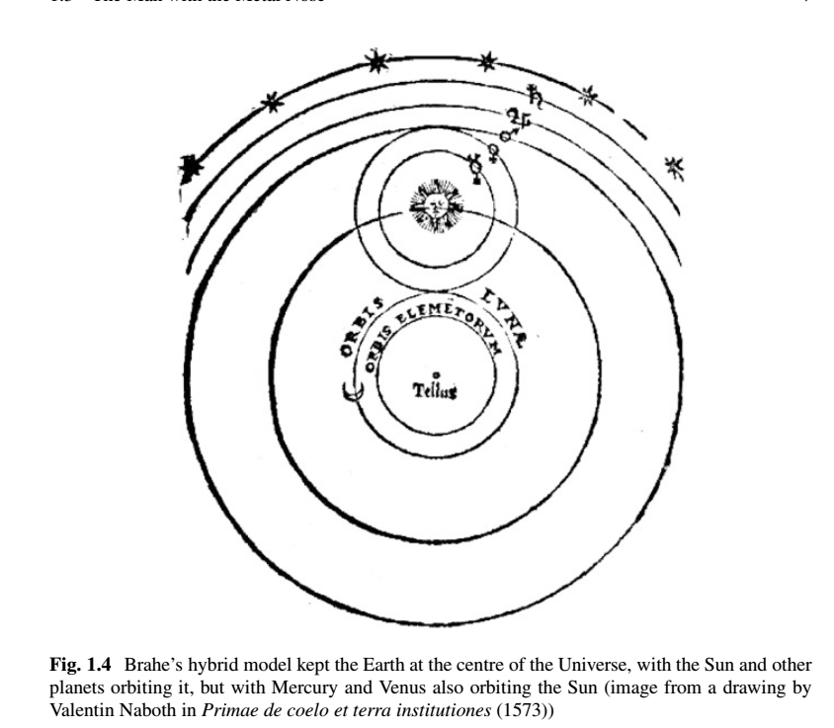
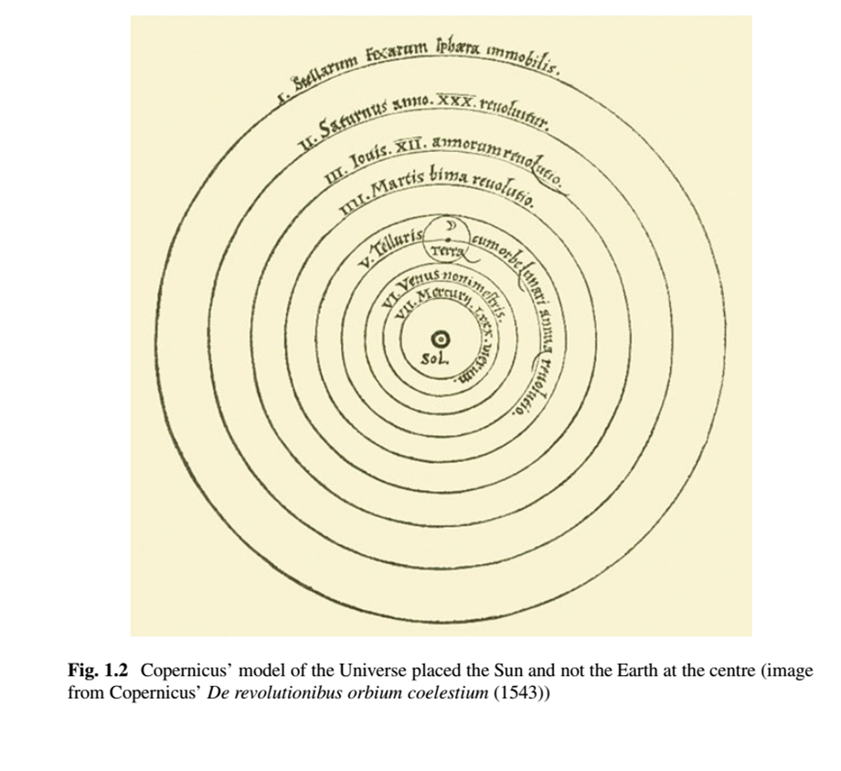

Slide 19
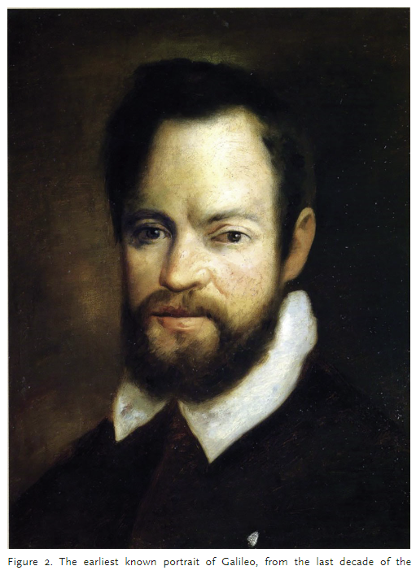
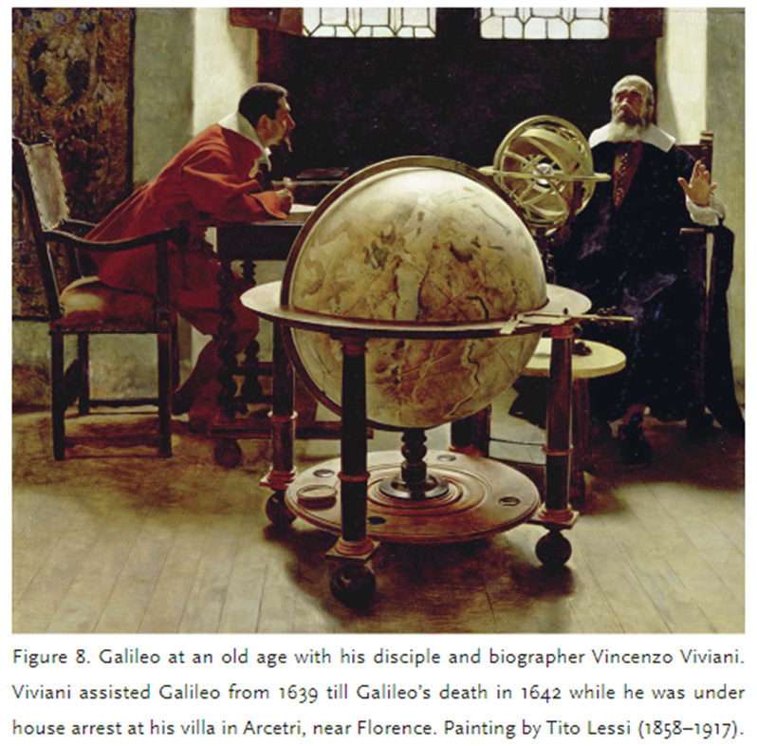
Galileo Galilei (1564 – 1642) toskánský astronom, fyzik a filosof
nejkontroverznější z velkých postav vědy 17. století
(Pascal, Descartes, Kepler, Newton, Leibniz, Huygens)
Notes:
Galileo Galilei je stále kontroverzní postavou, protože jeho život a dílo se dotýkají mnoha zásadních otázek, které nás trápí dodnes. Jeho příběh je příběhem o střetu mezi tradicí a inovací, mezi vírou a rozumem, mezi autoritou a svobodou.

Slide 20
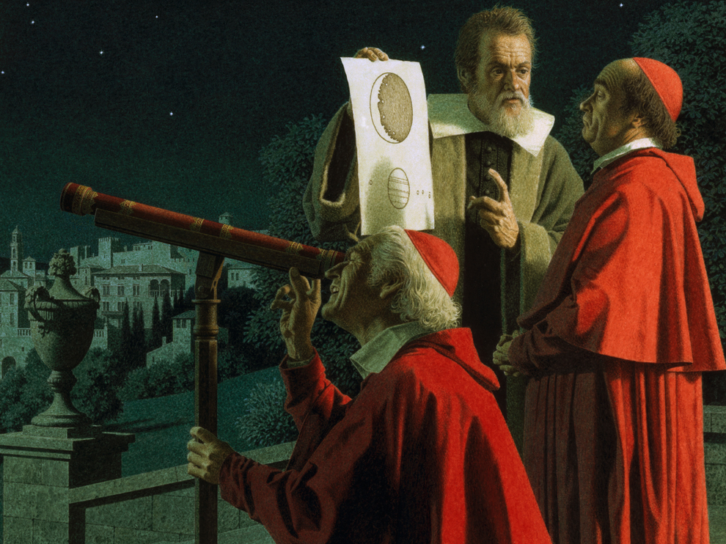

Slide 21
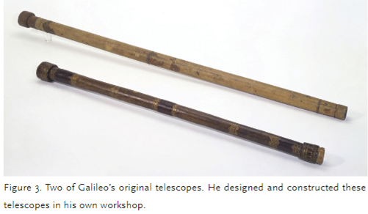
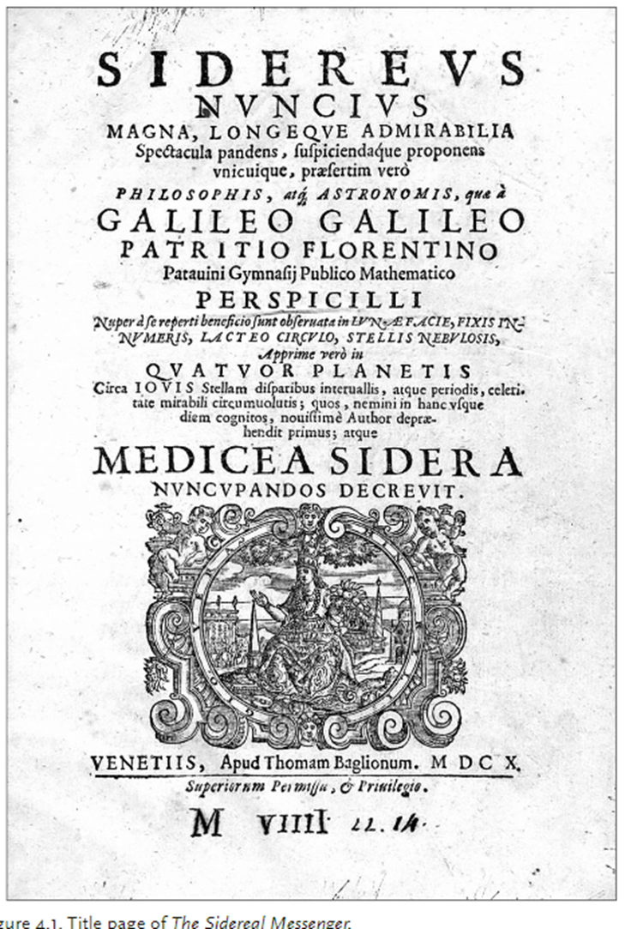
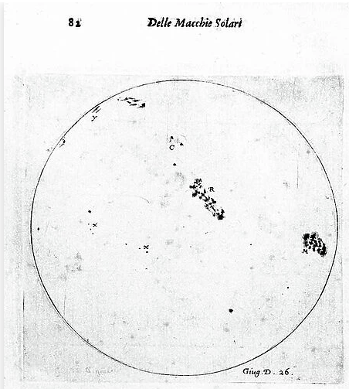
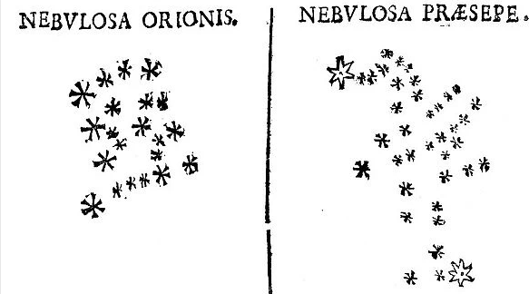
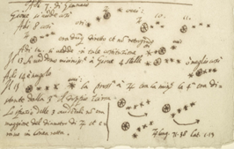
Úloha dalekohledu.
Velký krok do vzdálenějšího vesmíru
Pozorování: r. 1610 Galileo objevil 4 měsíce Jupiteru (Io, Europa, Ganymed a Callisto), důkaz, že ne všechna nebeská tělesa obíhají kolem Země.
Fáze Venuše: sledováním fází Venuše poskytl důkaz, že Venuše obíhá kolem Slunce, což podporovalo heliocentrický model vesmíru.
Povrch Měsíce: objevil, že povrch Měsíce není hladký, ale je pokryt krátery a horami, což vyvrátilo tehdejší představu, že Měsíc je dokonale hladký a nebesky dokonalý.
Sluneční Skvrny: Pozorováním slunečních skvrn ukázal, že Slunce není dokonalé těleso a že má povrchové nepravidelnosti.
Galaxie: zjistil, že Mléčná dráha je složena z obrovského množství jednotlivých hvězd, což přispělo k pochopení struktury naší galaxie.
Hvězdný posel
Notes:
Na počátku 17. století Galileo Galilei díky sestrojení účinnějšího dalekohledu spatřil měsíce jiných planet. 4 největší a nejjasnější ze 79 Jupiterových měsíců: Io, Europa, Ganymedes a Callisto. Jsou to vůbec první nebeská tělesa objevená dalekohledem. To byl konec představ o Zemi, kolem které se vše otáčí. Zbývalo vyřešit otázku paralaxy.
1610 vydal Galileo Galilei spisek Hvězdný posel, věnovaný florentskému vévodovi Medicejskému, v němž jako popsal pozorování oblohy pomocí dalekohledu a oznámil objev Jupiterových měsíčků. Jeden výtisk poslal rovněž Johannesu Keplerovi.
Galileo jej proto roku 1623 obvinil ve svém italsky psaném díle Il Saggiatore (Prubíř) z plagiátorstvía vyjádřil podezření, že Marius Jupiterovy
měsíce vůbec nepozoroval, ale převzal je z Hvězdného posla. Tento prohřešek se Mariovi nespravedlivě přičítal dalších téměř čtyři sta let.
Zdá se, že v posledních letech došlo k rozuzlení případu a k rehabilitaci Simona Maria.
Marius v protestantském Německu stále ještě užíval starého juliánského kalendáře, kdežto Galilei v katolické Itálii již nového gregoriánského. Oba kalendáře byly po
nějakou dobu platné současně, a uživatelé juliánského kalendáře proto museli přičítat deset dní, aby jejich datum odpovídalo datu nového kalendáře.
Medicejské hvězdy
příhoda
Dne 7. ledna 1609 Galileo obrátil svůj přístroj k jasné planetě Jupiter. Ke svému překvapení spatřil u planety tři "hvězdičky"; o několik dní později už byly čtyři. Noc za nocí Galileo tyto objekty stopoval a došel k překvapujícímu závěru - že totiž existují "čtyři bludná hvězdná tělesa vykonávající oběhy kolem Jupiteru". Musí to být měsíce, které krouží kolem Jupiteru stejně, jako náš Měsíc obíhá Zemi.
Galileo okamžitě pochopil vědecký význam toho, co viděl, na rozdíl od jiných astronomů, kteří byli tímto představením pouze zaujati.
Tento svazek věnoval Cosimovi Medicejskému, florentskému velkovévodovi, a Jupiterovy měsíce v něm pojmenoval "Medicejské hvězdy". Tento název se však nikdy neujal a astronomové přijali jména navržená Galileovým rivalem Simonem Mariusem, který ony měsíce údajně pozoroval dříve - Io, Europa, Ganymed a Callisto.
Fáze Venuše jsou změny v osvětlení jejího povrchu, které jsou pozorovatelné ze Země, podobně jako měsíční fáze.

Slide 22
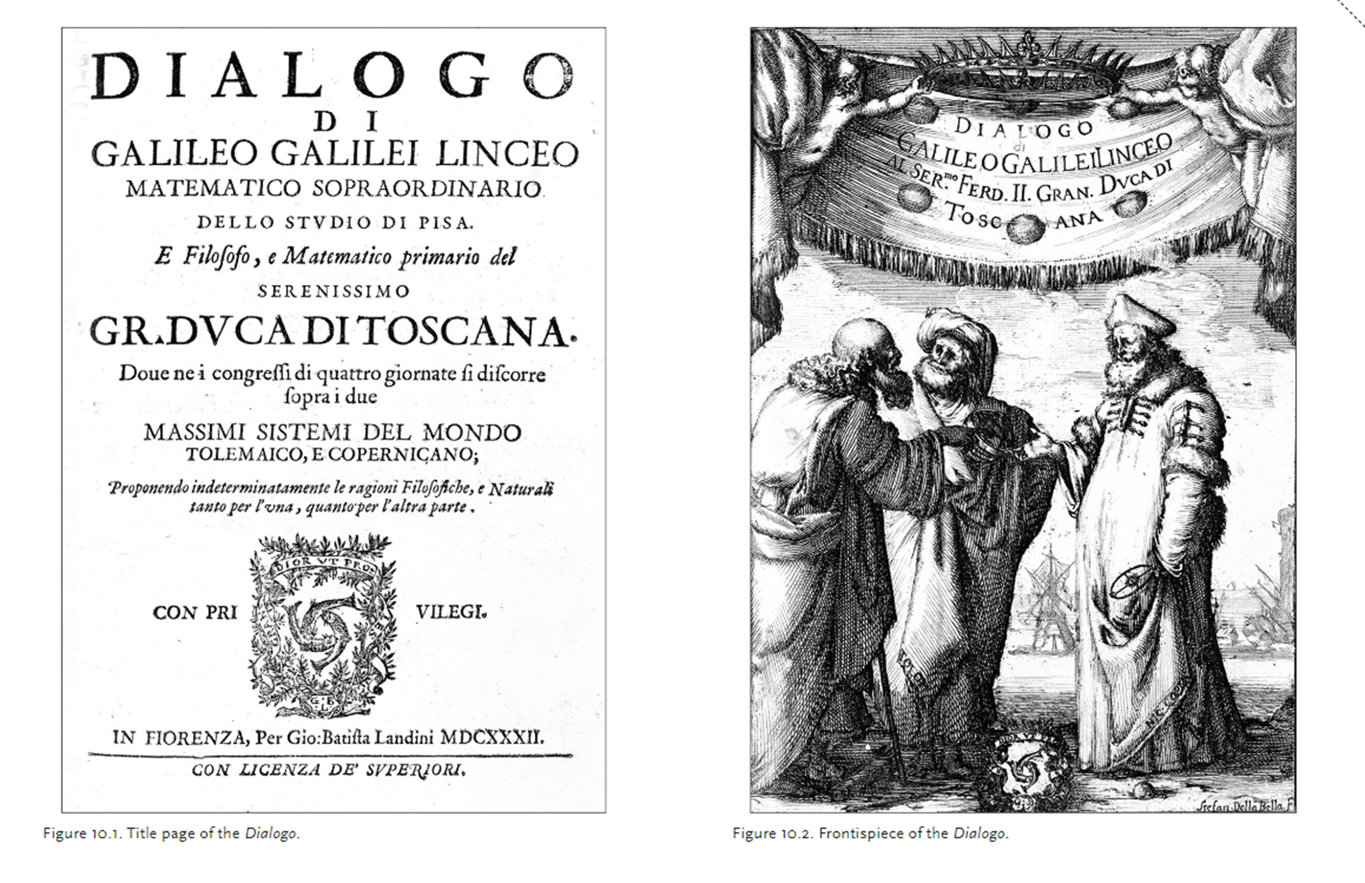
Mimořádná společenská aktivita.
Polemiky s kolegy.
Snaha zaujmout širší veřejnost - Dialog psaný v italštině.
Odvolání – Galilei versus Sokrates.

Slide 23
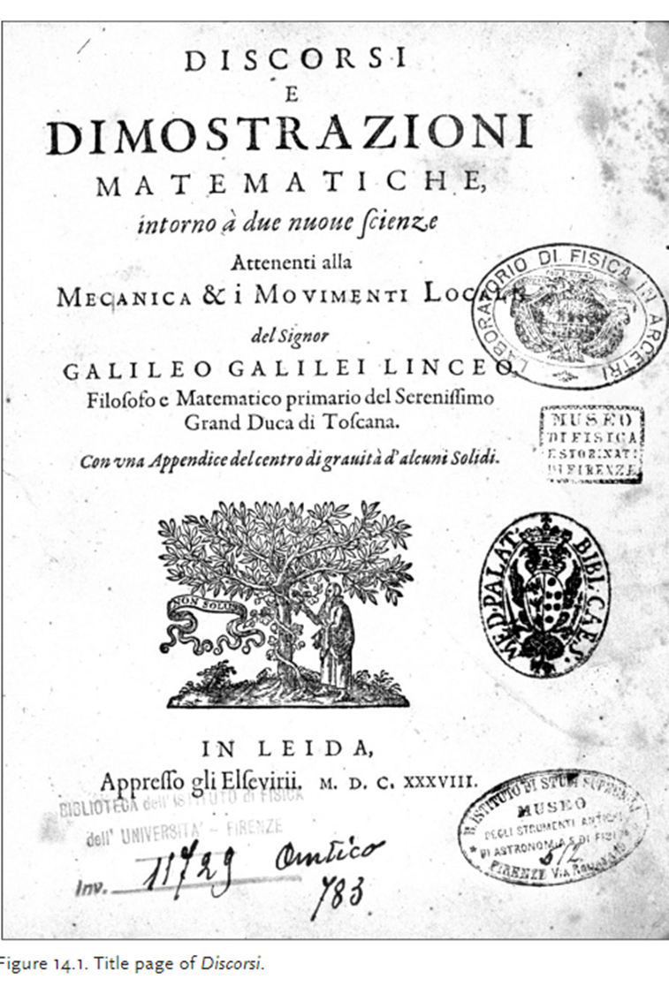
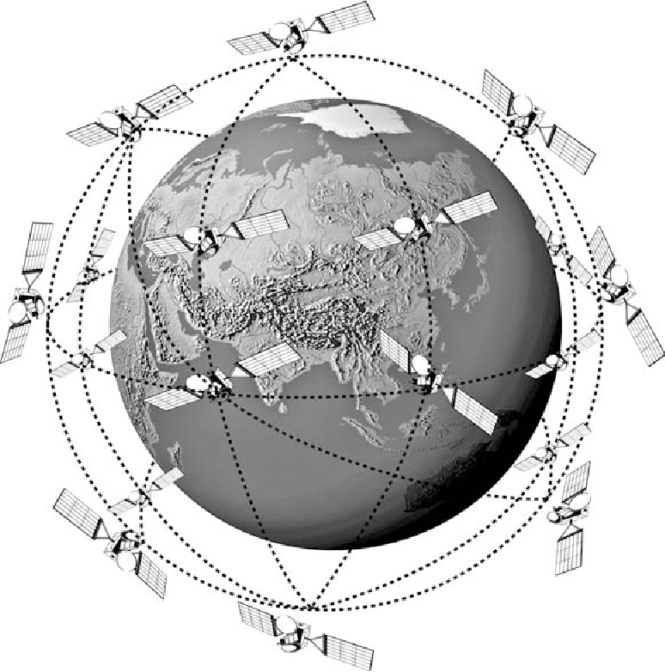
Plné docenění G.G. až později
Současnost:
Sonda Galileo do r. 2003 -- cíle mise:
Průzkum Jupiteru: složení atmosféry, magn. pole a radiačních pásů planety.
pozornost zejména 4 měsícům : Io, Evropě, Ganymedu a Callisto, pátrání po životě
Global Navigation Satellite System (GNSS): Galileo (EU)
Notes:
21. září 2003 ukončila sestupem do atmosféry Jupitera svou misi sonda Galileo. Sonda, která na oběžné dráze Jupitera zakotvila v roce 1995 a vydržela na ní pracovat až do roku 2003, odstartovala 18. října 1989.

Slide 24

Fáze Venuše jsou změny v osvětlení jejího povrchu, které jsou pozorovatelné ze Země, podobně jako měsíční fáze.
Prvním člověkem, kdo popsal fáze Venuše, byl Galileo v roce 1610.
Uvědomil si, že fáze podobné měsíčním znamenají, že Venuše obíhá kolem Slunce blíž než Země.
Notes:
Venuše obíhá kolem Slunce po elipse, která se z oběžných drah všech planet nejvíce podobá kružnici.
Rozdíl její vzdálenosti od Slunce v periheliu a afeliu je pouhý 1,5 milionů km, což odpovídá excentricitě 0,007.
Sklon její dráhy vzhledem k ekliptice (rovina oběhu Země kolem Slunce) je přibližně 3° 24".
Fáze Venuše jsou změny v osvětlení jejího povrchu, které jsou pozorovatelné ze Země, podobně jako měsíční fáze. Galileo Galilei pozoroval tyto fáze Venuše v roce 1610 pomocí svého dalekohledu. Konkrétně zaznamenal, že Venuše prochází fázemi od úzkého srpku až po téměř úplné osvětlení, což odpovídá fázím Měsíce.
Geocentrický model (Ptolemaiovský model):
V tomto modelu obíhá Venuše kolem Země a nikdy se nedostane na opačnou stranu Slunce než Země. Proto bychom nikdy neviděli úplně osvětlenou Venuši.
Copy
Slunce ● \ \ Země ● \ \ Venuše (vždy mezi Zemí a Sluncem, pouze srpek)
Venuše by byla vždy mezi Zemí a Sluncem, a proto bychom ji viděli pouze jako srpek.
Nikdy bychom neviděli Venuši jako úplně osvětlenou, protože by se nikdy nedostala na opačnou stranu Slunce než Země.

Slide 25



